Slide 1

ФИО:

Slide 2
Эковолонтерство – это…

Slide 3
Зачем нужно?

Slide 4
Что я могу?

Slide 5
Что мне это даст?

Slide 6
С чего начать?

Slide 7
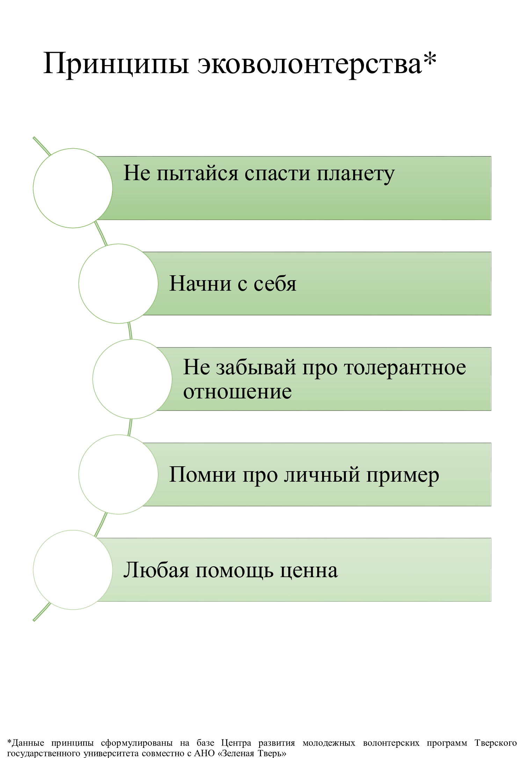

Slide 8
Принципы эковолонтерства*

Slide 9

Примеры экологических проблем

Slide 10
Экологическое просвещение
Выбор темы и сбор информации
Выбор способа донесения информации и целевой аудитории
Оформление
Просвещение
Рефлексия;
Обратная связь

Slide 11
Волонтерство на ООПТ

Slide 12
Экотуризм

Slide 13
Правила экотуризма

Slide 14
Как помочь природе в городе

Slide 15
Как помочь природе в городе

Slide 16
Как помочь природе в городе

Slide 17
Заметки

Slide 18
Заметки

Slide 19
Заметки

Slide 20
Заметки

Slide 21
Заметки

Slide 22
